Slide 1




UNIVERZITET U NIŠU
ELEKTRONSKI FAKULTET
SEMINARSKI RAD - prezentacija
INTERNA STRUKTURA I ORGANIZACIJA INDEKSA KOD MySQL BAZE PODATAKA
Sistemi za upravljanje bazama podataka
Student: Milan Stanković br. ind. 1407
Mentor: Prof. Doc Aleksandar Stanimirović
Niš, april 2022. godina

Slide 2
SADRŽAJ
UVOD
Relacione baze podataka
MySQL
Indeksi kod MySQL baze podataka
Zaključak

Slide 3

UVOD
Zahtevi za skladištenje podataka se konstantno povećavaju.
Kao rezultat se javlja smanjivanje performansi sistema za skladištenje.
PERFORMANSE
Iz tog razloga javlja se potreba za nalaženjem rešenja.
Rešenje je da se spreči ili smanji uticaj povećanja podataka na performanse.
Performanse se najviše odnose na odziv i kašnjenje sistema.

Slide 4
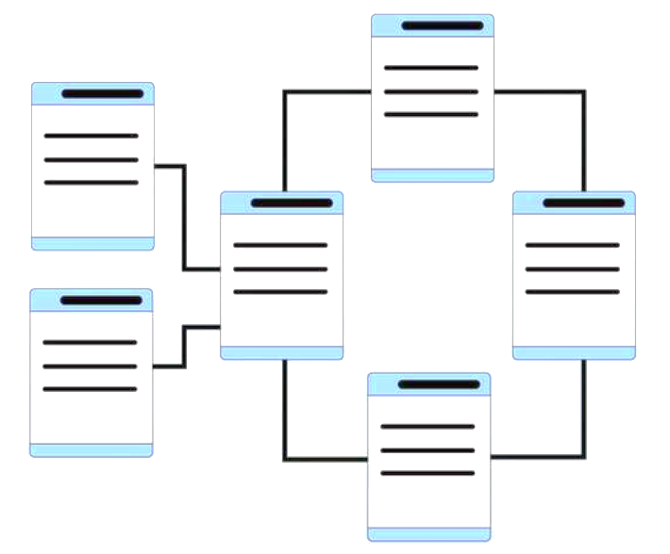
Relacione baze podataka
Predstavlja unapred definisane odnose između podataka.
Podaci su predstavljeni u obliku stavki (vrste) tabele.
Svaka tabela poseduje svoje atribute koji su predstavljeni u vidu kolone.
Između zavisnih tabela su definisane relacije koje definišu odnose podataka (entiteta).
Primena: u velikim poslovnim sistemima sa strogo definisanom strukturom podataka.
Benefiti: bolja organizacija, bolje čitanje i analiziranje podataka.

Slide 5





Primeri relacionih baza podataka

Slide 6

MySQL
MySQL je relaciona baza podataka otvorenog koda.
Predstavlja višenitni (multi-thread) SQL sistem.
Obezbeđuje korisnički interfejs za pristup bazi podataka.
Jedna od najpopularnijih baza podataka.
Koristi se u različitim vrstama aplikacija.
Koriste ga: Facebook, Flickr, MediaWiki, Twitter, YouTube idr.

Slide 7
MySQL prednosti i nedostaci
Prednosti:
Smanjeni ukupni troškovi upotrebe i vlasništva
Portabilnost sistema i skladišta
Jednostavna konektivnost
Brz razvoj i stabilnost
Bezbednost podataka
Nedostaci:
Starije verzije ne podržavaju ROLE, COMMIT i procedure
Transakcije nisu efikasne jer su sklone korupciji podataka
Ne poseduje dobar alat za razvoj i debagiranje
Rad sa velikim bazama podataka nije dovoljno efikasan

Slide 8
INDEKSIRANJE KOD MySQL-a
(Interna struktura i organizacija indeksa)

Slide 9
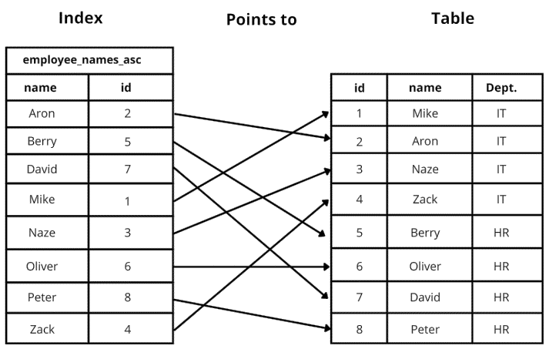
Indeksi kod baza podataka
Svrha indeksa je brže pronalaženje podatka u tabeli baze podataka.
Index pravi kopiju kolone koju indeksira i kasnije koristi tu novu tabelu kako bi povećao brzinu pristupa i pronalaženje podatka.

Slide 10

Pristup pomoću indeksa
UPIT
ANALIZA UPITA
PRETRAGA PO INDEKSIMA
PRISTUP PODATKU NA OSNOVU INDEKSA
Index 1 | ->
Index 2 | ->
... | …
Index n | ->
Data 1
Data 2
... | … | … | … | …
Data n
Interface
DBMS
INDEKSI
BAZA PODATAKA
Indeksi žrtvuju performanse upisa, zarad performansi čitanja!

Slide 11
Tipovi indeksa kod MySQL-a
INDEKS
Parcijalni indeksi
BAZA PODATAKA
Kompenzuju prostor za performanse.
Primer:
Umesto indeksiranja cele kolone, indeksiraće se samo deo kolone (na primer: prva 4 bajta).
Kada se izvrši indeksiranje, imaćemo veliku uštedu prostora.
Prilikom čitanja, izvršiće se pronalaženje svih podatak za dati indeks, kao i svih ostalih sinonima (podataka koji počinju kao indeks).

Slide 12
Tipovi indeksa kod MySQL-a
INDEKS
Multicolumn indeksi
BAZA PODATAKA
Omogućava kreiranje indeksa po više kolona.
Primer:
Vršimo indeksiranje po više kolona, kada neka kolona nema dovoljno raznovrsnosti ili kada vršimo upite po više kolona.
Postiže se mnogo bolja pretraga kada je sama pretraga po kolonama detaljna.

Slide 13
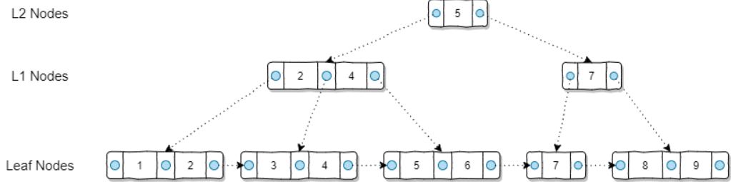
Struktura indeksa
Indeksi B-stabla
Najčešći primer indeksa
Koriste uravnoteženo stablo (B stablo)
Performanse su reda O(log n)
Nude visoku fleksibilnost
I mogućnost pretrage po opsegu
Hash indeksi
Indeksi R-stabla
Zasnovani na hash tabelama
Koncept se zasniva na propustanju ključa kroz hash funkciju
Funkcija generiše jedinstvenu vrednost za dati ključ
Brzina izvršenja je O(1)
Iako visoke performanse, fleksibilnost i predvidivost je dosta manja
Koriste se za prostorne i N-dimenzionalne podatke
Relativno novi kod MySQL-a
Implementacija zasnovana na OpenGIS specifikaciji
Slična sintaksa kao i u ostalim bazama podataka

Slide 14
Indeksi i tipovi tabela (Storage engine)
MyISAM tabele
Heap tabele
BDB tabele
InnoDB
Koristi indekse B-stabla
Pretraga se vrši po primarnom ključu
Koristi klasterizovane indekse
Podrazumevani tip kod MySQL-a
Koristi indekse B i R stabla
Koristi hash i indekse B stabla
Podaci heap tabele se čuvaju u memoriji kao i podaci
Koristi indekse B-stabla
Kompresija prefiksa
Koristi klasterizovane indekse
Kompresija prefiksa
Primer: [ niz url adresa ]
http:// https://
Upakovani ključevi
(kompresija indeksa za celobrojne podatke)

Slide 15
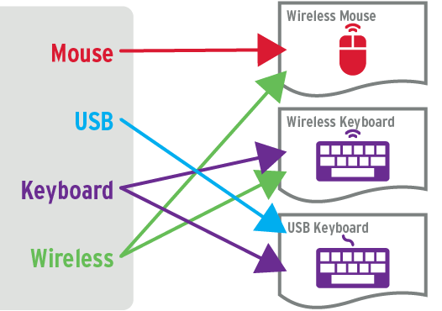
Full-Text indeksi
Poseban tip indeksa, za brzo pronalaženje lokacije svake reči u polju.
Podrška za indeksiranje celog teksta u polju MyISAM tabele.
Grade se na osnovu jednog ili više tekstualnih polja.
Sadrže jedan zapis za svaku reč u svakom indeksiranom polju.
Indeksi mogu vrlo brzo postati veliki po pitanju zauzeća memorije.
Ipak su veoma isplativi u pogledu povećanja performansi.

Slide 16
Ograničenja i nedostaci indeksa kod MySQL-a
Postoje slučajevi kada MySQL ne može efikasno koristiti indekse:
Džoker pretraga (wildcard matching).
Regularni indeksi.
Loša statistika i evidencija indeksa.
Previše podudarnih indeksa.

Slide 17
ZAKLJUČAK
MySQL:
Podržava parcijalne i multicolumn indekse.
Najčešće korišćeni indeksi su B-stablo i Hash indeksi ali može koristiti i indekse R-stabla.
Indeksiranje:
Veoma koristan koncept, za ubrzanje čitanja kod baza podataka.
Indeksi žrtvuju performanse upisa zarad performansi čitanja.
Čine drastičnu razliku na vreme čitanja kod velikih tabela.

Slide 18


UNIVERZITET U NIŠU
ELEKTRONSKI FAKULTET
HVALA NA PAŽNjI
Ime i Prezime
Indeks:
Email:
Studijski program:
Modul:
Predmet:
Milan Stanković
1407
milan.mixy.stankovic@elfak.rs
Računarstvo i Informatika
Bezbednost Računarskih Sistema
Sistemi za upravljanje bazama podataka
Niš, april 2022. godina

